Slide 1
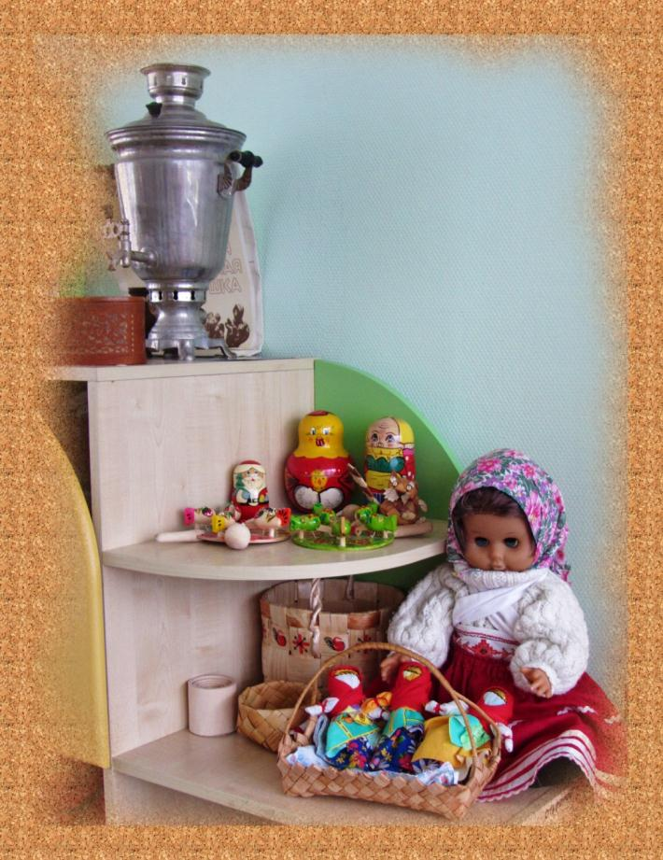
Неделя игры и игрушки
2-я младшая группа «Радуга»

Slide 2
Тематическая неделя в 5ой группе была спланирована и проходила с учетом направленности на годовой проект по фольклору, а так же с учетом основных направлений развития дошкольника: «Физическое развитие» - физкультурные досуги и развлечения, «Художественно-эстетическое развитие» - кукольный театр, музыкальные и дидактические игры, выставки детских рисунков и т.д. Родители приняли активное участие вместе с детьми в творческих выставках, в создании игровых проектов, в развлечениях…

Slide 3
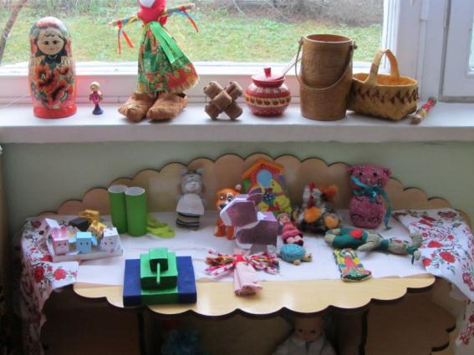
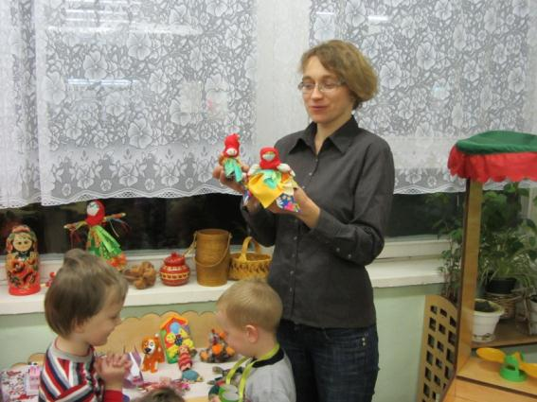
Понедельник «Аленкины игрушки»
Оформление выставки поделок своими руками | Совместное творчество родителей и детей | Выставка поделок «Как хороши у нас игрушки!»

Slide 4
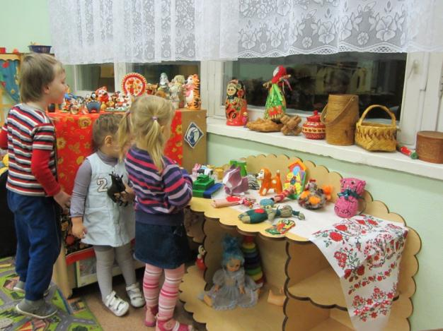
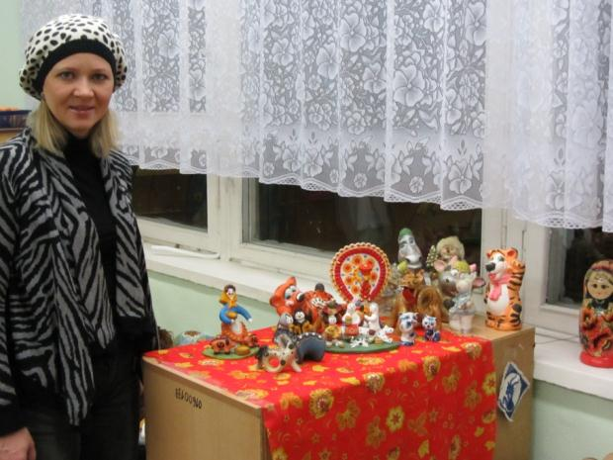
Оформление мини-музея народной игрушки | Ознакомление детей с народным творчеством | Выставка народной игрушки «Глиняная игрушка»

Slide 5
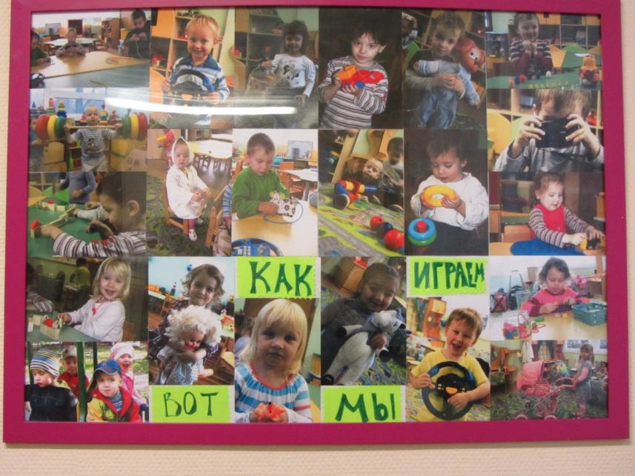
Оформление фотовыставки | Вызвать положительные эмоции у родителей и детей | Фотовыставка «Вот как мы играем!»

Slide 6
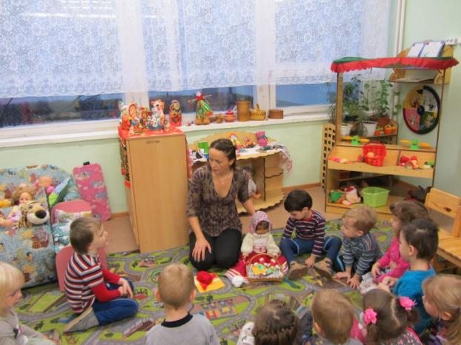
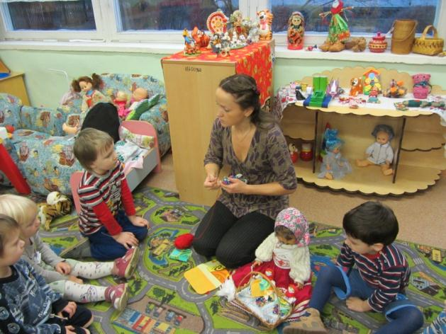
Беседа с детьми о русских народных игрушках и народных играх Изготовление народной тряпичной куклы – потешки Чтение потешек, прибауток, закличек | Дать представление о русской народной игрушке и играх Показать процесс изготовления куклы, рассказать о традициях Знакомить детей с УНТ | Приглашение детей в русскую избу, где сидит маленькая девочка (кукла)Аленка и не знает, чем ей поиграть. Мама сшила для Аленки тряпичную куклу-забаву. Предлагается детям посмотреть, как изготавливались такие куклы без иголки и шитья. Тетка Агашка, сшей мне рубашку: Надо нарядиться, еду прокатиться!

Slide 7
Рассказать, показать детям, как играли такими игрушками: укладывали спать в люльку: Баю-баюшки-баю, Не ложися на краю. Придет серенький волчок И ухватит за бочок. Проснулась куколка: Ночь прошла, Темноту увела. Замолчал сверчок, Запел петушок. Полежала немножко… Распахнуло окошко: Здравствуй, солнышко - Колоколнышко! Умылась с потешкой: Водичка, водичка, Умой мое личико - Чтоб глазки блестели, Чтоб щечки горели, Захотелось куколке тряпичной Катеньке потанцевать: Катя, Катя маленька, Катенька удаленька, Пройди по дороженьке, Топни, Катя, ноженькой! Русская народная мелодия. Дети танцуют, повторяя движения за воспитателем.

Slide 8
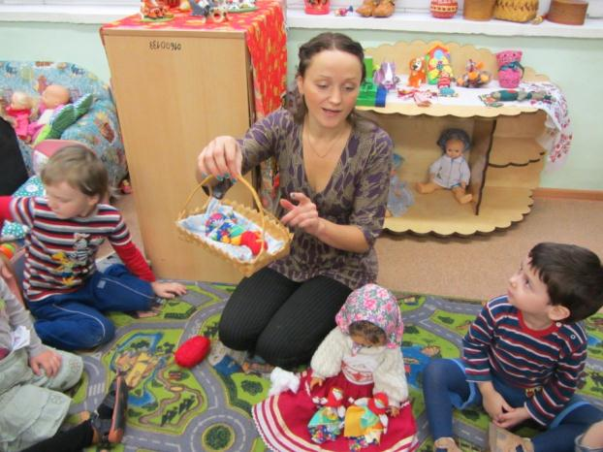
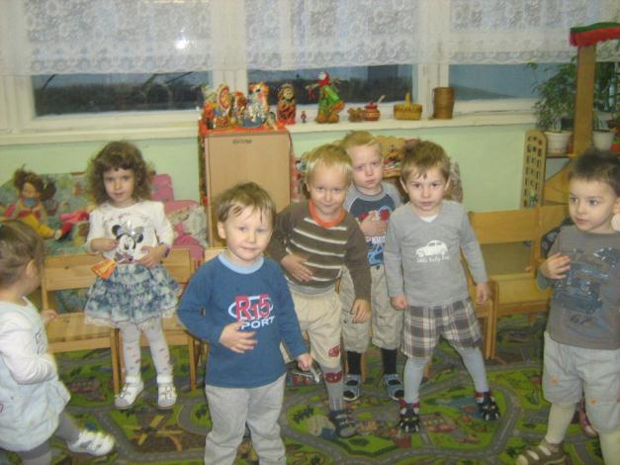
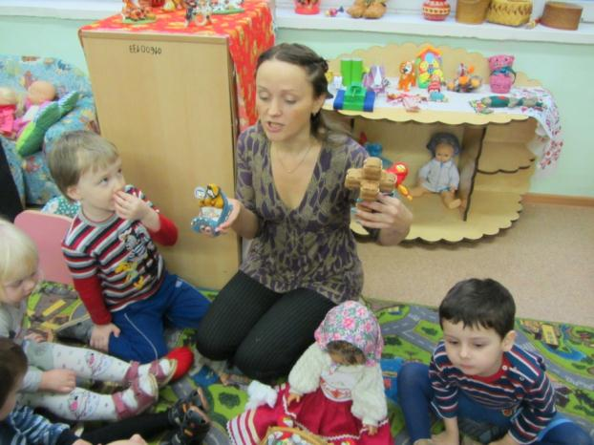

Slide 9
Раскрашивание свистульки | Воспитывать интерес к народному творчеству | А еще Аленка любит со своей куколкой Катей поиграть пальчиками: Солнышко-ведрышко, Солнышко ведрышко, Выгляни в окошечко Твои детки плачут, По камешкам скачут Любит Аленка играть на свистульке, которую для неё слепили папа или мама. Показать детям разные свистульки, как они звучат. Предложить разукрасить свистульки (шаблоны из бумаги) «Свистульки» У детей в ладошах птички, С виду птички — невелички, Только птички не порхают. В небеса не улетают. Дети бережно их носят, Дети их ко рту подносят, Дуют в птичек — те свистят, Всех в округе веселят. Милые свистульки это, Выкрашены ярким цветом, Деревянные, из глины, Звук у них певучий, длинный. Он похож на птичью трель, На весеннюю капель, На звенящий ручеек И на солнечный денек

Slide 10
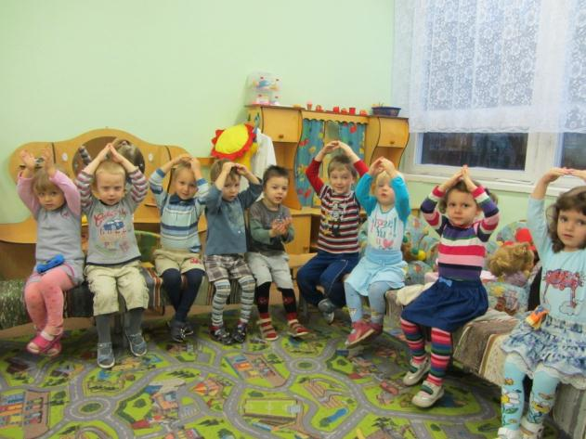
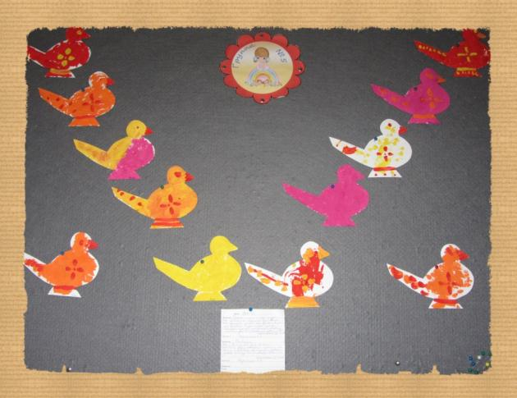
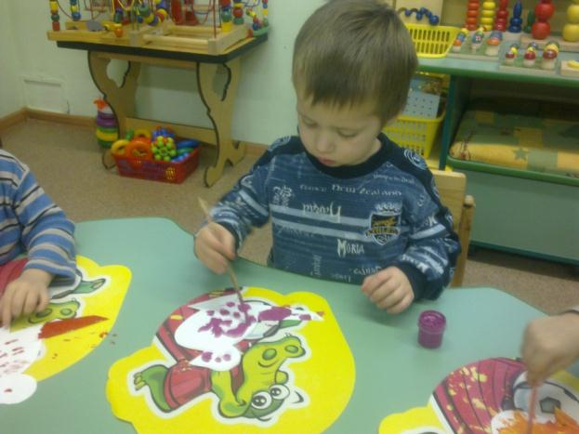
«Солнышко-ведрышко
Выгляни в окошко…»

Slide 11
Хороводная игра Подвижная игра | Вызвать у детей положительные эмоции, создать определенный настрой | «Каравай» Как на Петино рожденье Испекли мы каравай. Вот такой вышины, Вот такой низины, Вот такой ужины, Вот такой ширины. Каравай, каравай, Кого хочешь выбирай. «Заинька по сенечкам» Заинька, по сенечкам, Гуляй-таки, гуляй! Серенький, по новеньким Гуляй, погуляй! Некуда заиньке Выскочити! Некуда серенькому Выпрыгнути! Заинька, поскачешь, Выскачишь, Серенький, попляшешь, Выпустят!

Slide 12
Подвижные игры на прогулке |  | Подвижные народные игры: «Зайка беленький сидит» Зайка беленький сидит и ушами шевелит, Вот так, вот так он ушами шевелит. Зайке холодно сидеть, надо лапоньки погреть, Вот так, вот так надо лапоньки погреть. Зайке холодно стоять, надо зайке поскакать, Вот так, вот так надо зайке поскакать. Волк зайчишку испугал, зайка – прыг и убежал! «Заинька, по сеничкам гуляй» (см. выше) Хороводные: «Колпачок, колпачок» («паучок, паучок») Колпачок, колпачок, Тоненькие ножки, Красные сапожки. Мы тебя поили, Мы тебя кормили, На ноги поставили, Танцевать заставили. Танцуй, сколько хочешь, Выбирай, кого захочешь!

Slide 13
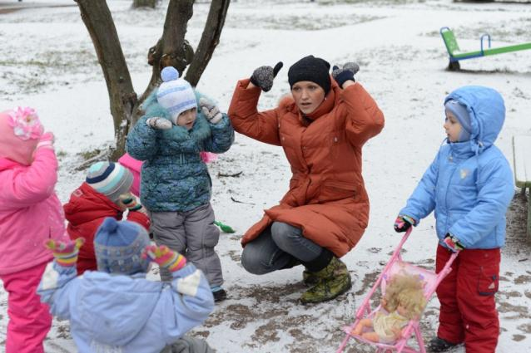
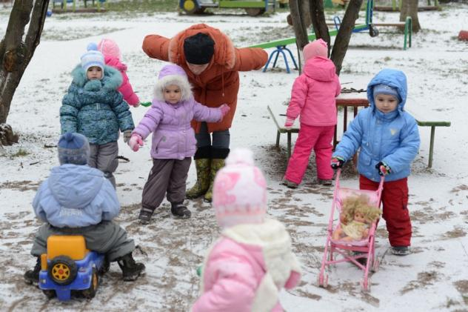
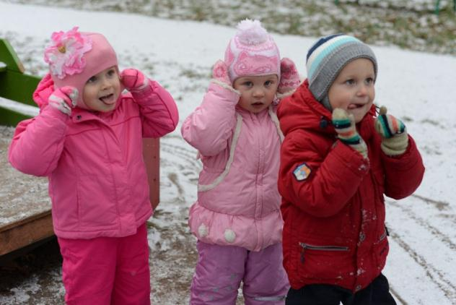

Slide 14
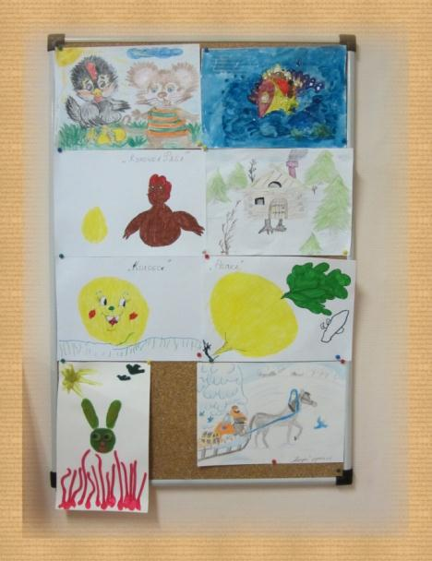
Вторник. «Аленкины сказки»
Конкурс рисунков по сказочным героям | Привлекать родителей к совместному времяпрепровождению со своими детьми | Выполняют родители с детьми дома

Slide 15
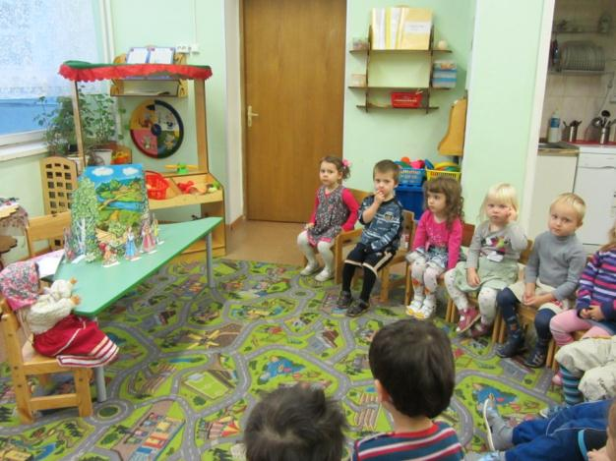
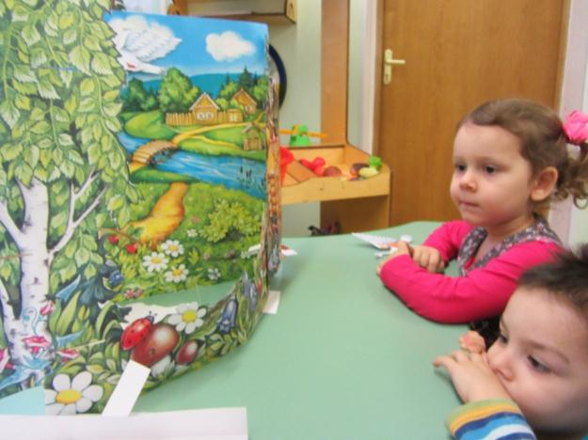
Настольно-плоскостной театр – сказка «Гуси-лебеди» | Познакомить с содержанием сказки, воспитывать умение слушать сказку, сопереживать героям сказки

Slide 16
Игра с рисованием «Путешествие в сказку «Гуси-лебеди» | Вызвать интерес к сказке, пройти по следам героев сказки, используя средства изобразительного искусства | Ребята! Были у меня подарки для вас в шкатулке. Только налетели гуси-лебеди и унесли мою шкатулку с подарками в сказку. Что делать? (Надо искать её.) Пойдёмте в сказку «Гуси-лебеди» и поищем там шкатулку. (Дети идут к яблоньке, нарисованной на листе бумаги) Спросим яблоню: «Яблоня, яблоня, скажи, куда гуси-лебеди полетели?» Сильный ветер сдул мои листочки и яблоки. Нарисуйте мне много-много листочков и яблок – тогда скажу. (рисование пальчиками)

Slide 17
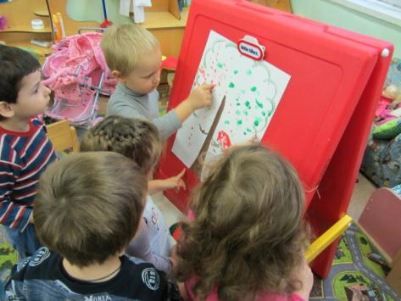
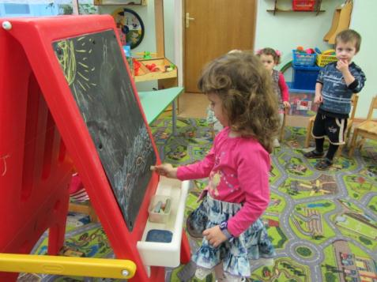
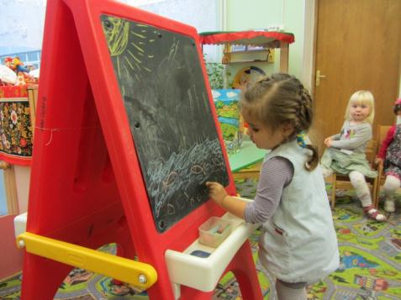
Теперь у яблоньки много листочков и яблок! Видела она, как гуси-лебеди полетели к речке. Спросим речку: «Речка, речка, скажи, куда гуси-лебеди полетели?» Речка: Нарисуйте моим рыбкам травку и камушки, чтобы они могли прятаться в них, тогда скажу. (рисование мелом)
Речка: Спасибо, ребята. Много травки и камушков вы нарисовали для рыбок. Видела я, как гуси-лебеди полетели к избушке в лесу. (Дети идут к избушке.) Воспитатель. Что же в избушке? Воспитатель заходит в избушку и приносит шкатулку, открывает её и раздаёт детям угощения.

Slide 18
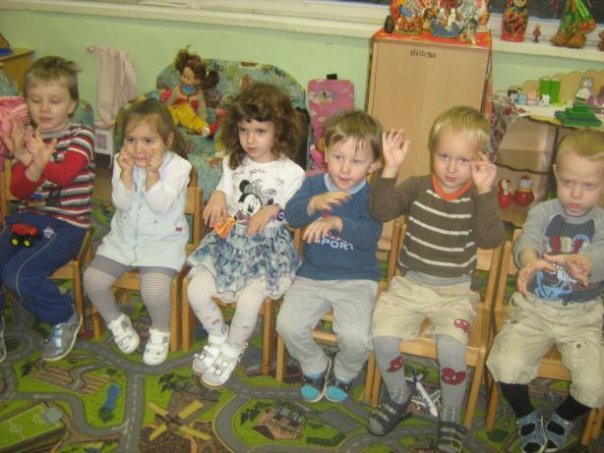
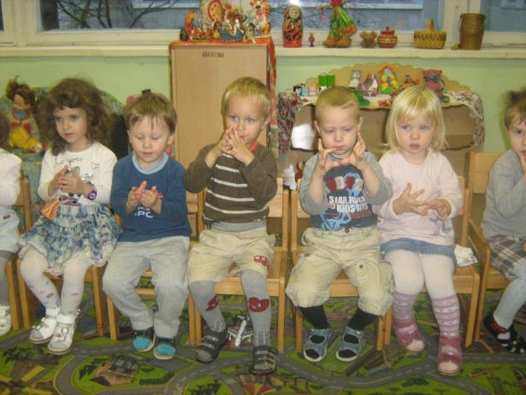
Среда. «Книжка для Аленки»
Песни: "Ай, чу, чу,чу», «Два веселых гуся», прибаутки «Как у нашего кота», «Котенька-коток» | Продолжать знакомить детей с УНТ | Как у нашего кота Как у нашего кота Шубка очень хороша, Как у котика усы Удивительной красы, Глаза смелые, Зубки белые. (выполняется с движениями)

Slide 19
Книжки-передвижки с загадками и иллюстрациями к сказкам – ответами к загадкам. | Воспитывать умение объединяться для общего дела, вызывать интерес к творческой работе | Ребята, мы с вами для нашей Аленки уже сделали куколку и тряпочек, послушали Аленкину любимую сказку, а сегодня для нашей подружки мы сделаем книжку-передвижку, своими руками. (дети отгадывают загадки, находят вырезанные картинки-ответы к этим загадкам и наклеивают их ) Уплетая калачи, Ехал парень на печи. Прокатился по деревне И женился на царевне. В гости к бабушке пошла, Пироги ей понесла.Серый Волк за ней следил, Обманул и проглотил. Всех важней она в загадке, Хоть и в погребе жила: Репку вытащить из грядки Деду с бабкой помогла. И др.

Slide 20
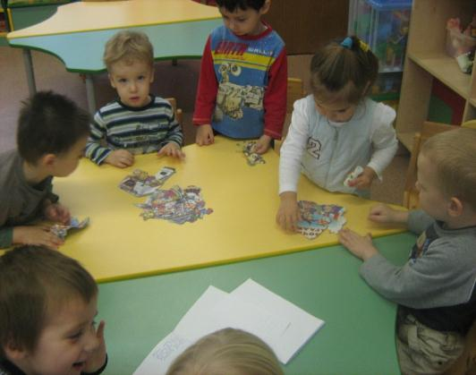
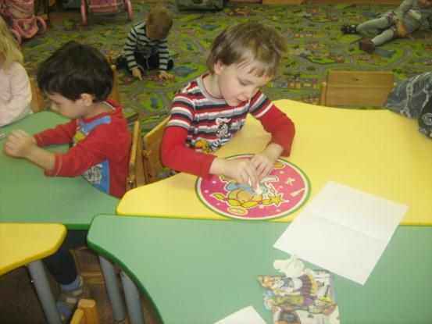
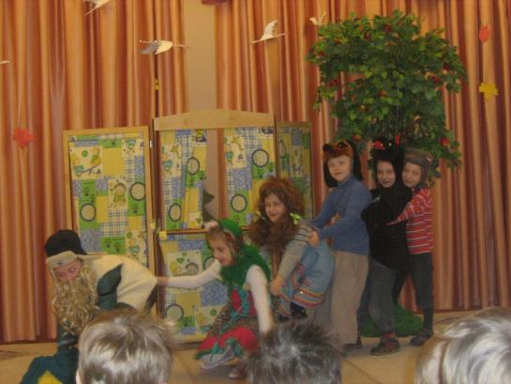
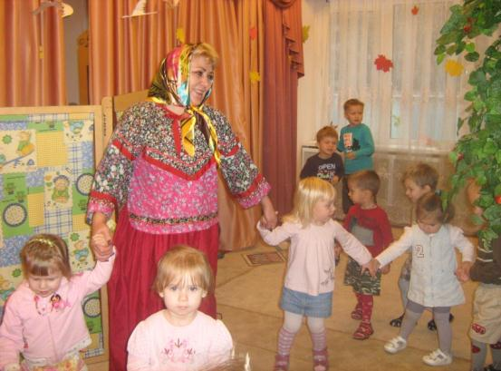
Посещение спектакля по сказке «Репка» (подготовительная группа)

Slide 21
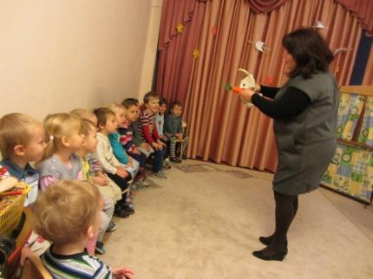
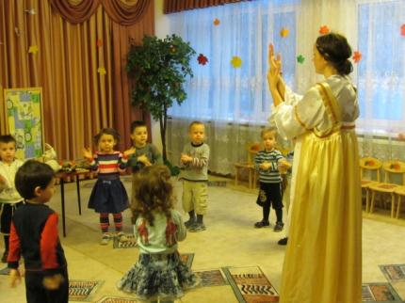
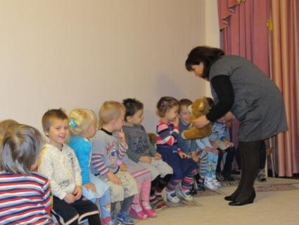
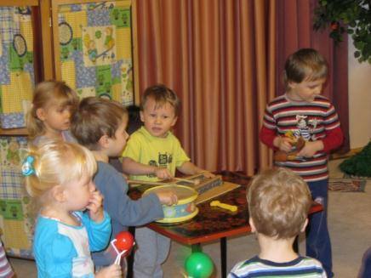
Четверг. «Посиделки у Аленки»
посещение музыкального зала | Научить согласовывать движения с текстом; развить чув­ство темпа и ритма; доставить удовольствие от совместной игры | К ребятам в гости пришли зайчишка, ежик. Мишка. С ним дети пляшут, поют, играют

Slide 22
Принимаем гостей в своей группе «Посиделки у Аленки» | Познакомить с мини-музеем глиняной игрушки. Позабавить детей, вовлечь их в игру
Здравствуйте, здравствуйте, гости! Добро пожаловать в нашу светлую горницу. Ребята, вы любите играть с игрушками? (Ответы детей). А назовите–ка свои любимые игрушки? (кукла, машина, конструктор и т. д.) Из какого материала сделана? А как вы думаете, где сделана эта игрушка? (Ответы детей). Правильно, ребята, эта машина, а также и другие игрушки, с которыми вы играете в детском саду и дома, сделаны на заводе с помощью станков, сделаны из пластмассы. А вы знаете, что в старину игрушки были совсем не такими, и делали их из совсем других материалов? Вот послушайте одну историю. Жили были мужик да баба, и было у них двое детей – старшего сына звали Терешечкой, а младшую дочь – Марьюшкой. Как-то раз собрались родители на ярмарку, а детей оставили дома одних, да наказывали Терешечке за Марьюшкой присматривать. Уехали родители, а Марьюшка плачет и капризничает, ни спать, ни гулять не хочет. Думал Терешечка, чем бы развлечь сестренку, да и придумал: взял лоскуток, скрутил в тугой узелок, да повязал сверху платочком. Получилась тряпичная куколка, да такая хорошая, что Марьюшка и плакать забыла. А вскоре и родители с ярмарки приехали и привезли детям гостинцы – по леденцу на палочке да деревянную матрешку для забавы. В старину заводов не было, игрушки изготавливали своими руками из дерева (матрешка, свистулька, лошадка)из лоскутов (тряпичная кукла), из бересты (животные, шаркунок), а еще из глины (глиняные птички-свистульки, фигурки зверей и людей). В нашей горнице светлой стоит музей глиняной игрушки, подойдите, взгляните: и каргопольская игрушка, и дымковская, и гжель и современные глиняные игрушки.

Slide 23
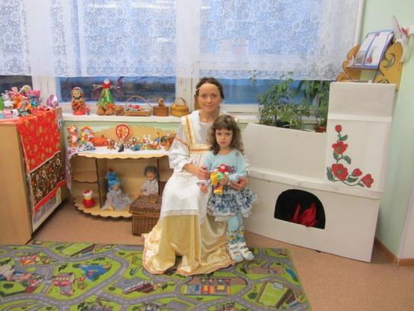
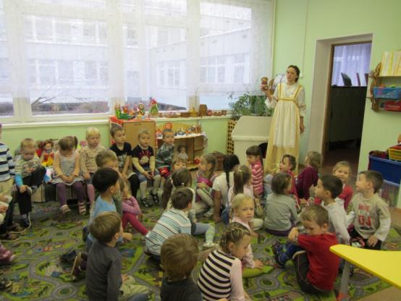
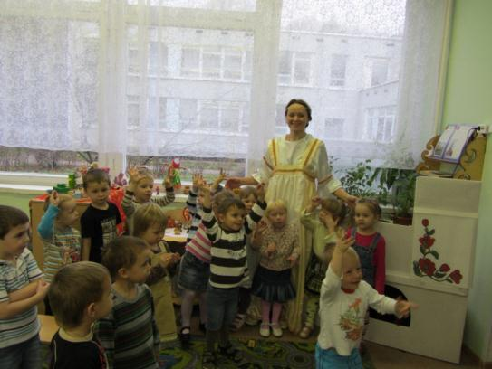
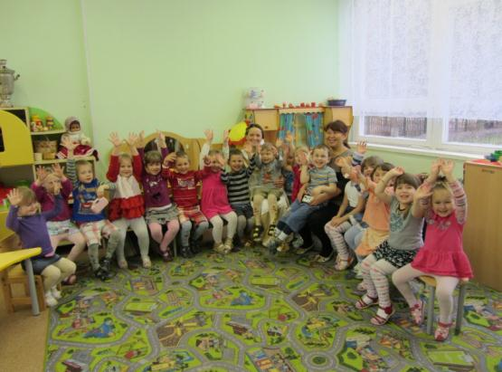
Горница у нас большая,
Да красивая такая.
Вот в углу сундук стоит
Много он добра хранит
А что же в этом сундуке?
Давайте посмотрим…

Slide 24
В сундучке нашем оберег- игрушечный домовёнок, а зовут его Кузя. В старину считалось, что в каждом доме есть свой домовой, он оберегает дом от разных напастей. Домовёнок Кузя хочет с вами поиграть Игра-шутка «Кузя» Дети: Кузя! Кузя! Кузя (воспитатель): Аюшки! Дети: Где ты был? Кузя: У бабушки Дети: Что принёс? Кузя: Оладушки Дети: А где они? Кузя: Под лавку положил Дети: Экий ты, Кузя, чудак! Кузя: А вы бы сделали как? Дети: А мы бы оладушки на стол положили, маслом полили, а потом их съели. Кузя: Ладно, в другой раз так и сделаю (воспитатель прячет домовёнка за спину) Дети: Кузя! Кузя! Кузя: Аюшки! Дети: Где ты был? Кузя: У бабушки Дети: Что принёс? Кузя: Сапожки Дети: А где они? Кузя: Я сделал как вы велели на стол положил, маслом полил, а потом их съел. Несколько загадок из сундучка. Ребята, а теперь Кузьма приглашает вас поиграть с ним в хороводную игру

Slide 25
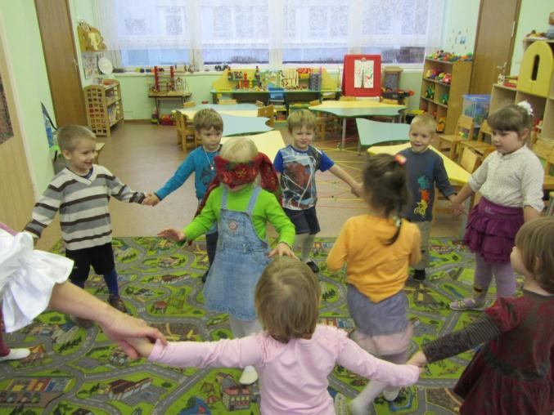
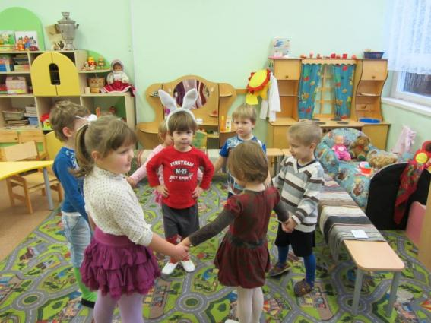
Игра в «Звонари». А играли на Руси в неё так. Выбирались двое ребят: один с колокольчиком-»звонарь», другой-»жмурка». Все играющие вставали в круг, а «звонарь» и «жмурка» выходили на середину круга. «Жмурке» завязывали глаза. «Звонарь», приговаривая: «Диги-дон, диги-дон, отгадай, откуда звон!»-увёртывался от «жмурки», который по звуку колокольчика пытался его поймать и обхватить пояском.
«Заинька по сенечкам» Заинька, по сенечкам, Гуляй-таки, гуляй! Серенький, по новеньким Гуляй, погуляй! Некуда заиньке выскочити! Некуда серенькому выпрыгнути! Заинька, поскачешь, выскачишь, Серенький, попляшешь, выпустят!

Slide 26
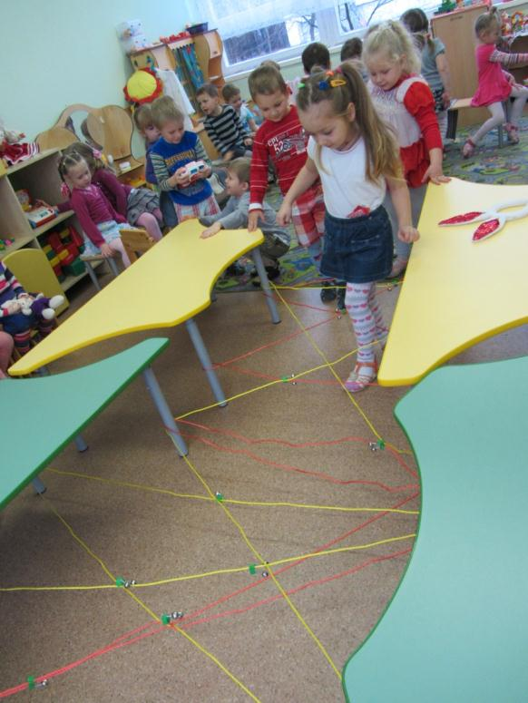
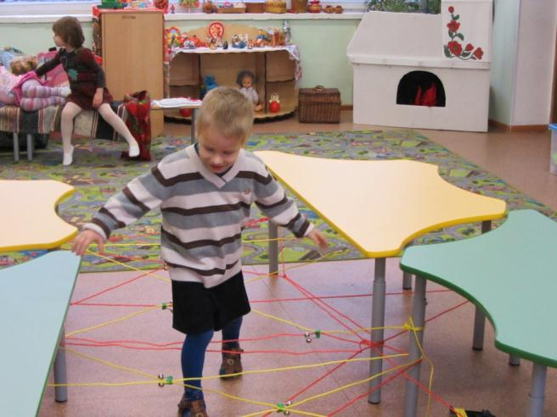
И еще одна игра: нужно пройти паутинку, да так, чтоб не задеть её, чтоб колокольчики не звенели!

Slide 27
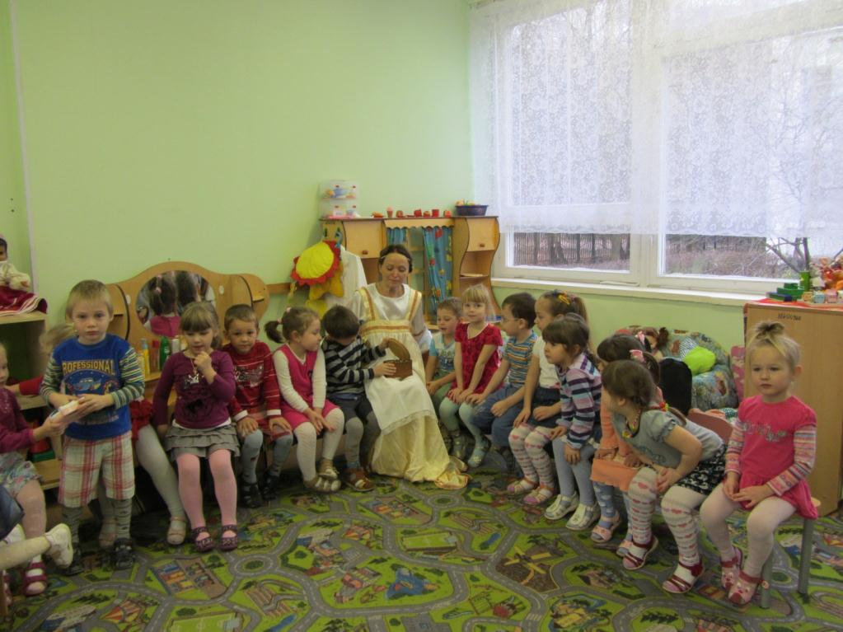
Угощения (конфетки) для гостей

Slide 28
Пятница. «Играем с Аленкой»
Потешки с тематикой здоровья: «Ах водичка!», «Ай, лады, лады», «Водичка, водичка»; «Потягушечки-потянушечки»; «Расти коса до пояса»; «Ладушки, ладушки», «Ай качи, качи, качи» и т.д. | С помощью потешек превращать ежедневные однообразные занятия в игру, вызвать у детей эмоциональный подъем
Сюжетно-ролевые игры | Развитие интереса в игре. Формирование по ложительных взаимоотношений между детьми.

Slide 29
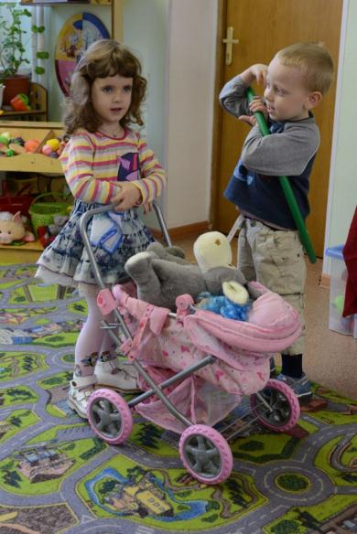
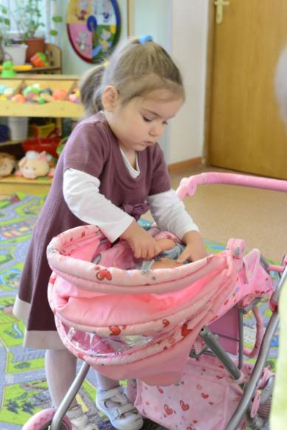
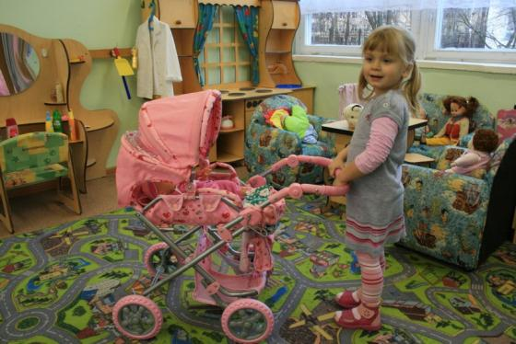
«Мама и малыш»

Slide 30
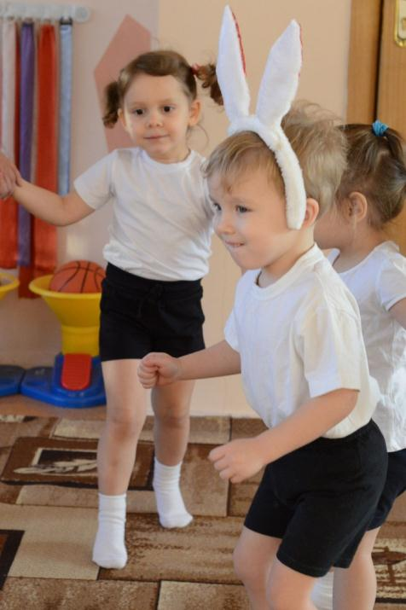
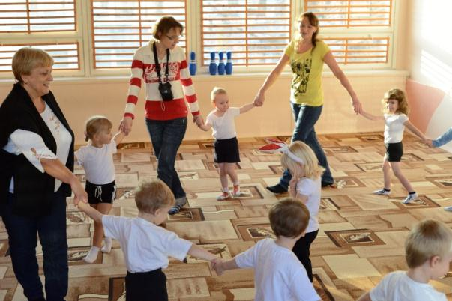
Спортивно-фольклорный праздник в физкультурном зале | Позабавить детей. Воспитывать нравственные чувства, физически укрепить ребенка. | Приглашение родителей для участия в празднике

Slide 31
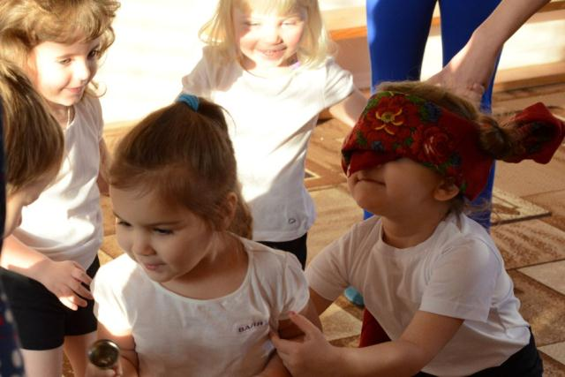
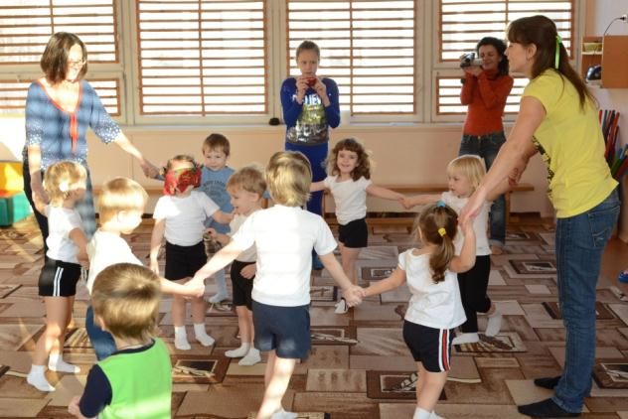
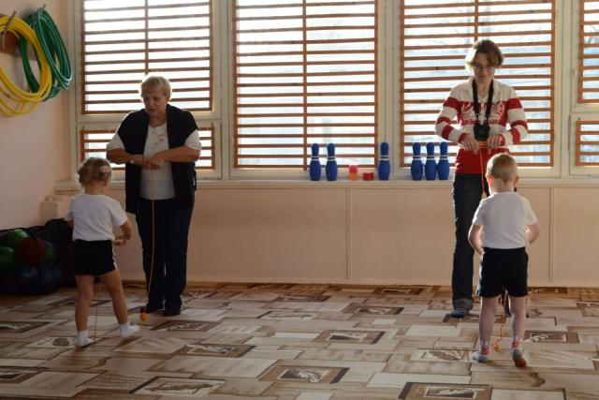

Slide 32
Активное участие родителей в играх
«У медведя во бору»

Slide 33
Мы ссорились, мирились И спорили порой, Но очень подружились За нашею игрой.
Игра игрой сменяется, Кончается игра, А дружба не кончается. Ура, ура, ура!

